Slide 1
北京市药品和医用耗材招采管理子系统
中药饮片公示质疑操作手册
生产企业用户

Slide 2
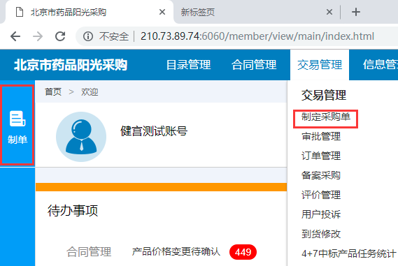
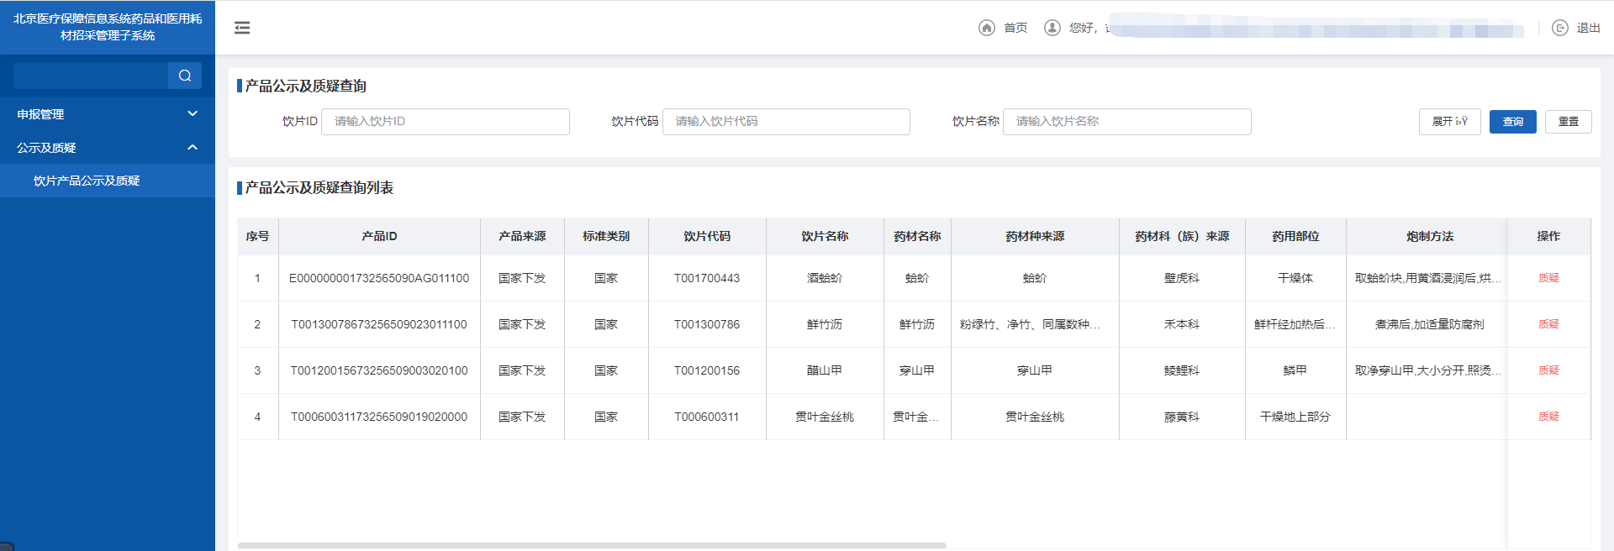
中药饮片公示及质疑
1.点击“公示及质疑-饮片产品公示及质疑”
注意：此页面列表只展示已申报的国标/企标产品
可对本企业或其他企业填报的信息进行质疑
2.点击需要“质疑”的产品，进入质疑页面。
如已经质疑过的产品还可重复点击“质疑”修改质疑信息

Slide 3
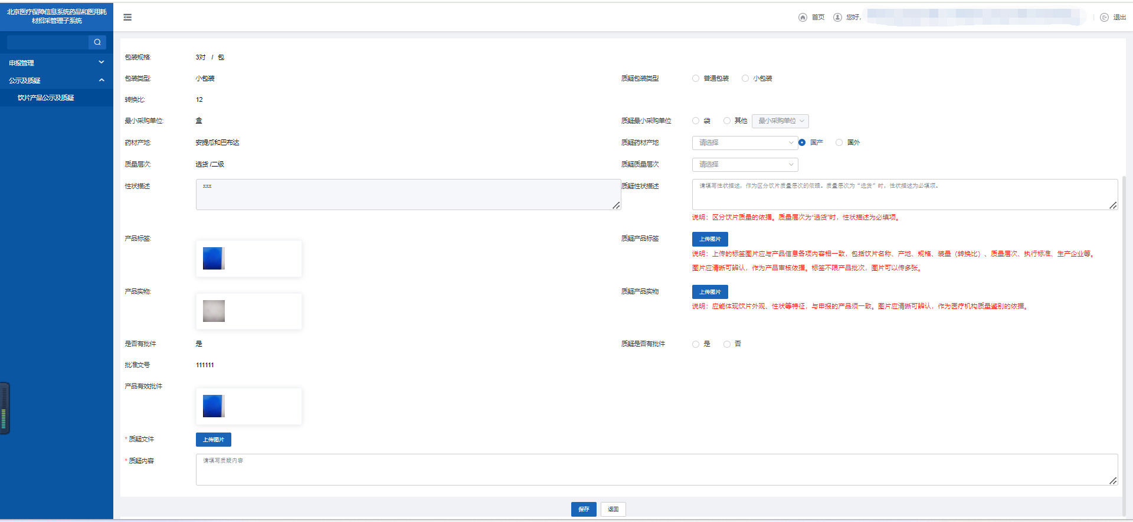
中药饮片公示及质疑
3.需先上传质疑文件及质疑内容后并在右列填写质疑的信息
注意：只填写需质疑项
4.点击“保存”按钮保存质疑信息

Slide 4
本部分手册内容完毕，请及时关注平台及网站动态信息

